Slide 1

数 字 逻 辑 电 路
数 字 逻 辑 电 路
朱正东
王今雨

Slide 2
2.4 常用的MSI组合逻辑器件
译码器和编码器
译码器和编码器的一般结构、二进制译码器、MSI器件及其级联与应用
编码器、优先级编码器、MSI编码器及其级联和应用
三态门
三态门、多路收发器和双向收发器
数据分配器和多路选择器
数据分配器原理和MSI数据多路选择器
多路选择器、MSI多路选择器及其扩展和应用
加法器和比较器
加法器
比较器

Slide 3
２.４.1 译码器与编码器
译码器与编码器的的一般结构如图所示：
译码器／编码器
输入
编码字n
译码器输入端数n小于输出端数m；反之，为编码器。
映射
输出
编码字m
使能
输入

Slide 4
1）二进制译码器
最常用的译码器是二进制译码器。又称为n - 2^{n}译码器。其中：输入编码为n位二进制数；输出编码为2^{n}取1码（常称热码）。换句话说，译码器输出为2^{n}个最小项，所以有时称最小项发生器。
例 2-4 译码器
输入代码字：I_{1 、}I₀ ；输入使能：EN
输出代码字：Y₃ Y₂ Y₁ Y₀
真值表
输 入 | 输 出
EN I₁ I₀ | Y₃ Y₂ Y₁ Y₀
0 d d | 0 0 0 0
1 0 0 | 0 0 0 1
1 0 1 | 0 0 1 0
1 1 0 | 0 1 0 0
1 1 1 | 1 0 0 0
功能描述：当 EN = 1，输入代码字是i的二进制表示，则输出Y_{i} (i为十进制数)位为1，其他位均为0的编码。
2-4
译码器
I₀
Y₀
I₁
Y₁
EN
Y₂
Y₃
逻辑框图

Slide 5
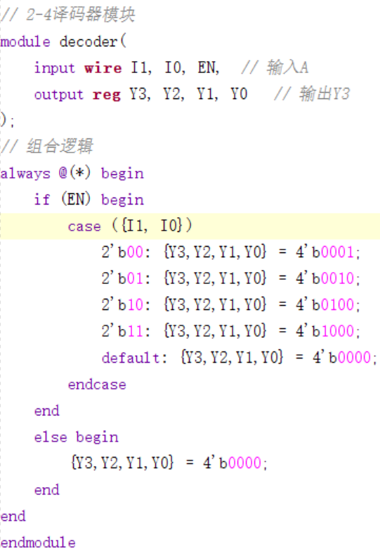
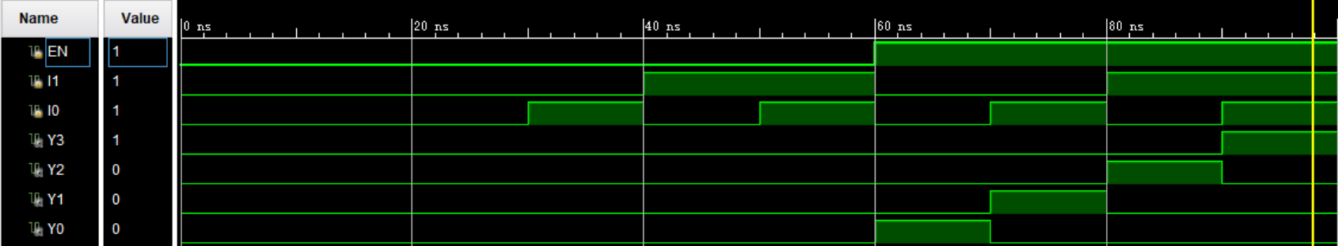
Notes:
使用always块和case语句实现组合逻辑
当EN=1时根据A和B的组合输出对应的有效位
当EN=0时所有输出保持为0

Slide 6
输 入 | 输 出
/1G B A | /Y₃ /Y₂ /Y₁ /Y₀
1 d d 0 0 0 0 0 1 0 1 0 0 1 1 | 1 1 1 1 1 1 1 0 1 1 0 1 1 0 1 1 0 1 1 1
（1）双2-4译码器74LS139
74LS139
1
1G
1Y₀
4
1Y₁
5
2
6
1A
1Y₂
3
7
1B
1Y₃
&
/Y₀
/1G
1
15
2G
12
2Y₀
&
/Y₁
2Y₁
11
14
2A
10
2Y₂
&
/Y₂
13
2B
9
1A
2Y₃
1
1
1B
&
/Y₃
1
1

Slide 7
&
/Y₀
74LS138
G₁
1
&
/Y₁
6
/G_{2A}
G₁
15
Y₀
&
4
/G_{2B}
&
14
/Y₂
G_{2A}
Y₁
5
13
G_{2B}
Y₂
&
/Y₃
12
Y₃
&
/Y₄
11
&
Y₄
1
A
10
Y₅
&
/Y₅
2
Y₆
9
B
A
1
1
&
/Y₆
7
3
Y₇
B
1
C
1
&
/Y₇
C
1
1

Slide 8
（2） 3-8 译码器74LS138
74LS138真值表
输 入 | 输 出
G₁ /G_{2A} /G_{2B} C B A | /Y₇ /Y₆ /Y₅ /Y₄ /Y₃ /Y₂ /Y₁ /Y₀
0 d d d d d | 1 1 1 1 1 1 1 1
d 1 d d d d | 1 1 1 1 1 1 1 1
d d 1 d d d | 1 1 1 1 1 1 1 1
1 0 0 0 0 0 | 1 1 1 1 1 1 1 0
1 0 0 0 0 1 | 1 1 1 1 1 1 0 1
1 0 0 0 1 0 | 1 1 1 1 1 0 1 1
1 0 0 0 1 1 | 1 1 1 1 0 1 1 1
1 0 0 1 0 0 | 1 1 1 0 1 1 1 1
1 0 0 1 0 1 | 1 1 0 1 1 1 1 1
1 0 0 1 1 0 | 1 0 1 1 1 1 1 1
1 0 0 1 1 1 | 0 1 1 1 1 1 1 1

Slide 9
译码器74LS138的使用要点
74LS138的输出信号为低有效，它有三个使能输入端（G₁、/G_{2A}、/G_{2B}），当使能信号均有效时，才产生有效输出。
74LS138的内部功能可用逻辑表达式描述如下：Y_{i} = G₁ ∙ G_{2A} ∙ G_{2B} ∙ m_{i}
其中，Y_{i}为内部输出编码字的第i位，
m_{i}为输入变量C、B、A的最小项（请大家注意三变量的排列顺序“ＣＢＡ”）。
74LS138 外部信号之间的关系为：
/ Y_{i} = G₁ ∙ /G_{2A} ∙ /G_{2B} ∙ m_{i}
74LS138
6
G₁
15
Y₀
4
14
G_{2A}
Y₁
5
Y₂
13
G_{2B}
12
Y₃
Y₄
11
1
A
10
Y₅
2
Y₆
9
B
Y₇
7
3
C

Slide 10
（3）BCD译码器74LS49
74LS49是常用的一种BCD码MSI器件，它的输入编码为4位BCD码，输出为7位编码字。
a
f
g
b
e
C
d
七段显示器件结构

Slide 11
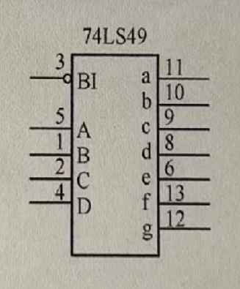
74LS49真值表
（BI：禁止显示控制端）
输 入 | 输 出
/BI D C B A | a b c d e f g
0 d d d d | 0 0 0 0 0 0 0
0 1 0 0 0 0 | 1 1 1 1 1 1 0
1 1 0 0 0 1 | 0 1 1 0 0 0 0
2 1 0 0 1 0 | 1 1 0 1 1 0 1
3 1 0 0 1 1 | 1 1 1 1 0 0 1
4 1 0 1 0 0 | 0 1 1 0 0 1 1
5 1 0 1 0 1 | 1 0 1 1 0 1 1
6 1 0 1 1 0 | 0 0 1 1 1 1 1
7 1 0 1 1 1 | 1 1 1 0 0 0 0
8 1 1 0 0 0 | 1 1 1 1 1 1 1
9 1 1 0 0 1 | 1 1 1 0 0 1 1
1 1 0 1 0 | 0 0 0 1 1 0 1
1 1 0 1 1 | 0 0 1 1 0 0 1
1 1 1 0 0 | 0 1 0 0 0 1 1
1 1 1 0 1 | 1 0 0 1 0 1 1
1 1 1 1 0 | 0 0 0 1 1 1 1
1 1 1 1 1 | 0 0 0 0 0 0 0

Slide 12
（4）用MSI译码器实现组合逻辑函数
因为 n-2^{n} 二进制译码器的输出对应于 n 变量函数的2^{n}个最小项，
所以可以借用此器件来实现任何组合逻辑函数。
例1 用译码器74LS138实现 F(x,y,z) = ∑m(1,4,6,7)
逻辑图如下所示：
+5V
74LS138
R
G₁
74LS20
Y₀
G_{2A}
Y₁
&
F
G_{2B}
Y₂
Y₃
Y₃
Y₄
z
A
Y₅
y
B
Y₆
x
C
Y₇

Slide 13
例2 设计一个1位2进制全加器。
设：输入端分别为：被加数输入x_{i}、加数输入y_{i} 、 低位向本位的进位输入C_{i-1}
输出端分别为：本位的和输出S_{i} 本位向高位的进位输出C_{i}
则一位全加器的真值表如下所示。
S_{i} = ∑m³(1,2,4,7)
C_{i} = ∑m³(3,5,6,7)
由真值表得到:
C_{i-1}x_{i} y_{i} | S_{i} C_{i}
0 0 0 0 0 1 0 1 0 0 1 1 1 0 0 1 0 1 1 1 0 1 1 1 | 0 0 1 0 1 0 0 1 1 0 0 1 0 1 1 1
+5V
R
74LS138
½ 74LS20
G₁
Y₀
≥1
s_{i}
G_{2A}
Y₁
G_{2B}
Y₂
Y₃
y_{i}
Y₄
A
Y₅
½ 74LS20
x_{i}
B
Y₆
Y₇
≥1
c_{i}
C_{i-1}
C
一位全加器逻辑图

Slide 14
2）二进制编码器
当译码器的输出编码位数少于输入编码位数时，这种器件称为编码器。
2^{n_} n二进制编码器通用结构如图所示，其中输入端为2^{n} 个，输出为 n 位二进制数，因此它的输入输出关系正好与译码器的相反。
约束条件：同一时刻只能有一个输入端有效（one hot码）。
二进制
编码器
I₀
y₀
I₁
y₁
2^{n}位输入
n位输出
I₂^{n}₋₁
y_{n-1}
二进制编码器框图

Slide 15
例如，一个8位输入、3位输出的编码器如图所示。
这是一个8-3二进制编码器。输入: I₀ 〜 I₇，输出: Y₀ 〜 Y₂
① 简化真值表？
② 输出函数表达式
I₇ I₆ I₅ I₄ I₃ I₂ I₁ I₀ | Y₂ Y₁ Y₀
0 0 0 0 0 0 0 1 | 0 0 0
0 0 0 0 0 0 1 0 | 0 0 1
0 0 0 0 0 1 0 0 | 0 1 0
0 0 0 0 1 0 0 0 | 0 1 1
0 0 0 1 0 0 0 0 | 1 0 0
0 0 1 0 0 0 0 0 | 1 0 1
0 1 0 0 0 0 0 0 | 1 1 0
1 0 0 0 0 0 0 0 | 1 1 1
Y₀ = I₁ + I₃ + I₅ + I₇
Y₁ = I₂ + I₃ + I₆ + I₇
Y₂ = I₄ + I₅ + I₆ + I₇
当且仅当输入代码中的一位为1 ，输出编码不可能重复。I₁=I₂=1时，输出编码为多少？
怎样保证？
Notes:
当多位同时有效时编码输出很多情况下是完全错误的。如I1和I2同时有效，编码却说I3有效。

Slide 16
③电路图
④ 逻辑符号
I₀
≥ 1
I₁
Y₀
8-3 编码器
I₀
I₂
I₁
I₂
Y₀
I₃
≥ 1
I₃
Y₁
Y₁
I₄
I₅
Y₂
I₆
I₄
I₇
I₅
≥ 1
I₆
Y₂
I₇
I_{i}与Y_{j}之间的关系：使Y_{j} 为 1 的是哪些I_{i} 呢？其下标 i的二进制数的第 j 位均为1。(From “0”)
例 Y₁ = I₂+I₃+I₆+I₇
即 Y₁ = I₀₁₀+I₀₁₁+I₁₁₀+I₁₁₁ Y_{0、} Y_{2 ？}

Slide 17
（1）优先权编码器 Priority Encoders
如果在任一时刻，允许 2^{n} 个输入部件中有多个部件同时提出请求，则上页的 2^{n}–n 二进制编码器产生的 n 位编码必定有重复(?)，而不能与输入请求的条件一一对应了。为此，应对输入端进行优先权分配，使编码器仅响应请求中优先权最高的有效输入端，并产生相应的输出编码。这种具有指定输入端优先权顺序的编码器。称为优先权编码器。
8-3 优先权编码器的结构框图如下所示：
设优先权为：I₇(最高)→ I₆→ I₅ → I₄ → I₃ → I₂ → I₁ → I₀
I₇
I₆
H₇
优
先
权
处
理
逻
辑
H₆
A₂ = H₄ + H₅ + H₆ + H₇
A₁ = H₂ + H₃ + H₆ + H₇
A₀ = H₁ + H₃ + H₅ + H₇
8-3
二进制
编码器
A₂
A₁
H₀
A₀
I₀

Slide 18
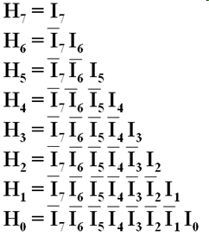
③ 优先权处理逻辑
设 优先权为：
I₇(最高) →I₆ → I₅ → I₄ → I₃ → I₂ → I₁ → I₀
④ 输出编码为：
/A₂ = H₄ + H₅ + H₆ + H₇
/A₁ = H₂ + H₃ + H₆ + H₇
/A₀ = H₁ + H₃ + H₅ + H₇
输出使能为：
EO = I₀ + I₁ + …+ I₇
/EO = / I₀ / I₁… /I₇

Slide 19
② 真值表
（2） MSI优先权编码器 74LS148
① 逻辑符号
输 入 | 输 出
/EI /I₀ /I₁ /I₂ /I₃ /I₄ /I₅ /I₆ /I₇ | /A₂ /A₁ /A₀ /GS /EO
1 d d d d d d d d | 1 1 1 1 1
0 d d d d d d d 0 | 0 0 0 0 1
0 d d d d d d 0 1 | 0 0 1 0 1
0 d d d d d 0 1 1 | 0 1 0 0 1
0 d d d d 0 1 1 1 | 0 1 1 0 1
0 d d d 0 1 1 1 1 | 1 0 0 0 1
0 d d 0 1 1 1 1 1 | 1 0 1 0 1
0 d 0 1 1 1 1 1 1 | 1 1 0 0 1
0 0 1 1 1 1 1 1 1 | 1 1 1 0 1
0 1 1 1 1 1 1 1 1 | 1 1 1 1 0
74LS148
EI
I₇
A₂
I₆
A₁
I₅
A₀
I₄
I₃
I₂
GS
I₁
EO
I₀

Slide 20
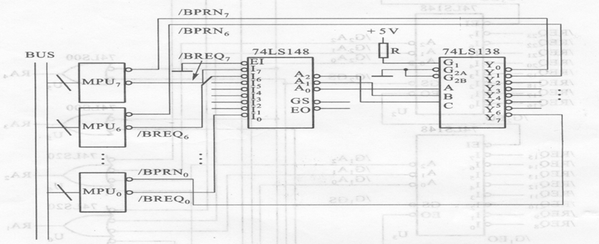
（3）编码器应用举例
在多处理器系统中，需对各处理器争用总线作出仲裁。为提高仲裁速度，通常采用并行优先权仲裁方式。在争用总线的各处理器进行优先权分配后，通过优先权编码器和译码器进行裁决。逻辑电路图详细解释可参见书P70图2.45。

Slide 21
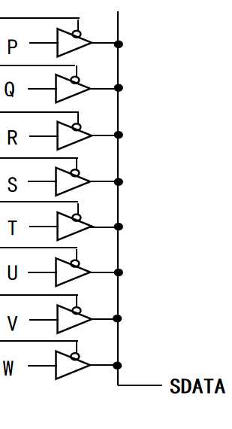
２.４.2 三态缓冲器
三态是指器件的输出有三种状态：即逻辑0 (L电平)、逻辑1 (H电平)和高阻抗状态(或悬浮态)。最基本的三态器件是三态缓冲器，又称为三态门或三态驱动器。
三角符号表示三态输出，它受使能输入（EN）端控制。
三态缓冲器可使多个数据源分时共享一根（条）公用线路：
为了避免多个数据源同时驱动共享线，则不能在使能一个数据源的同时使能另一个数据源。
Notes:
resistance ；impedance，用Z表示，单位也是欧姆；阻抗匹配（Impedance matching）

Slide 22
三态缓冲器逻辑符号
矩形符号
变形符号
 | 原码输出 高有效使能 | 原码输出 低有效使能 | 反码输出 高有效使能 | 反码输出 低有效使能
1
1
1
1
EN
EN
EN
EN

Slide 23
（1）标准的SSI三态缓冲器 SSI：74LS125 使能端低有效。附录B4(P273页倒数第1行) 74LS126 使能端高有效。四总线缓冲门，附录B4(P273页倒数第1行)。
最常使用共享总线的场合是多位数据总线。
例如：在8位微处理机系统中，数据总线的宽度是8，并且外围器件通常一次放置（传输、传送）8位数据到总线上。这样外围器件都在同一时刻使能8个三态缓冲器，因此每个三态缓冲器独立的对外使能输入端都多余了。
为减少总线应用中三态缓冲器的芯片数及连线,三态缓冲器中包含多个三态缓冲器时常常共用使能输入。

Slide 24
多端口输入，MSI 74LS541为八三态缓冲器
（2） MSI 三态缓冲器
/G₁
74LS541
/G₂
A₁
G₁
Y₁
G₂
A₂
Y₂
A₁
Y₁
A₃
Y₃
A₂
Y₂
A₄
A₃
Y₃
Y₄
A₄
Y₄
A₅
Y₅
A₅
Y₅
A₆
Y₆
A₆
Y₆
A₇
A₇
Y₇
Y₇
A₈
Y₈
A₈
Y₈

Slide 25
例如：MSI 74LS541（八三态缓冲器）的应用
READ
G₁
INSEL₁
G₂
74LS541
D₀
INSEL₂
Y₁
D₁
A₁
INSEL₃
A₂
Y₂
D₂
A₃
Y₃
D₃
•••
•••
用户1输入
A₄
Y₄
D₄
A₅
Y₅
D₅
A₆
Y₆
D₆
A₇
Y₇
D₇
A₈
Y₈
微处理器
G₁
G₂
A₁
Y₁
•••
A₂
Y₂
A₃
Y₃
•••
用户2输入
A₄
Y₄
A₅
Y₅
A₆
Y₆
A₇
Y₇
DB [ 0~7 ]
A₈
Y₈

Slide 26
双向总线收发器74LS245八三态总线收发器
/G
A→B
DIR
B→A
74LS245
A₁
B₁
G
A₂
DIR
B₂
B₁
A₁
A₃
B₃
A₂
B₂
A₃
B₃
A₄
B₄
A₄
B₄
A₅
B₅
A₅
B₅
A₆
B₆
A₇
B₇
A₆
B₆
A₈
B₈
A₇
B₇
见书P81图2.65
A₈
B₈

Slide 27
8 个数据源共享一根数据线
P
74LS138
Q
EN₁
G₁
/SELP
Y₀
R
/EN₂
G_{2A}
Y₁
/SELQ
/SELR
/EN₃
G_{2B}
Y₂
Y₃
/SELS
S
/SELT
Y₄
SSRC₀
A
Y₅
/SELU
T
SSRC₁
B
Y₆
/SELV
Y₇
/SELW
SSRC₂
C
U
V
W
SDATA
Notes:
表决器：一排位置的可以共享一个信号。一排8个位置的化减少了4根线，一排16个位置的话，减少了11根线。

Slide 28
２.４.3 数据分配器和多路选择器
1）数据分配器 下图为四路数据分配器的等效电路和框图。
Y₂
Y₁
Y₀
Y₃
Y₃
Y₂
Y₁
Y₀
Y₃ Y₂ Y₁ Y₀
&
&
&
&
A₁
A₀
A₁
1
1
I
等效电路
I
A₀
1
1
（单刀多掷开关）
框图
图中 I: 传送数据输入端；
A₁,A₀: 地址码输入端；
y₃,y₂,y₁,y₀: 输出的数据通道。
这种分配器被称为“1~4多路分配器”。
1
I
逻辑电路图
一般表达式为：y_{i} = I 其中 i为地址码A_{n－1}……A₀对应的十进制值。

Slide 29
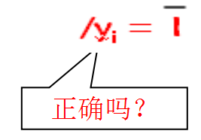
用二进制译码器作为数据分配器
例 用1/2 74LS139作为四输出数据分配器。
将使能端G 作为数据输入端，即 I 接至G端；
将数据输入端作为地址输入端，即A端接地址A₀位；B端接地址A₁位。
则： /y_{i} = I i为地址码A₁A₀对应的十进制数。
74LS138
6
G₁
15
74LS139
Y₀
4
14
/y₀
G_{2A}
Y₁
I
1G
1Y₀
5
13
/y₁
G_{2B}
Y₂
1Y₁
/y₂
数据输出
A₀
1A
1Y₂
12
/y₃
Y₃
A₁
1B
1Y₃
Y₄
11
1
A
Y₅
10
2G
2Y₀
2
Y₆
9
2Y₁
B
2A
2Y₂
Y₇
7
2B
3
C
2Y₃
Notes:
I上的bar应该去掉。

Slide 30
2）多路选择器
多路选择器又称数据选择器(MUX)，也是一个数字开关，可以从 n 路源数据中选择一路送至输出端。
假设有 n 组（路）输入数据源，每组（路）数据源的宽度为b 位二进制数，则反映多路选择器输出关系的框图和等效的电路如下图所示。其中高有效使能端 EN 的功能为：当EN = 0 时，所有的输出为 0。
① 多路选择器的结构框图
② 多路选择器的等效功能
使能
EN
1D₀
s
1D₁
选择
SEL
…
1D_{n-1}
1Y
b
2D₀
D₀
b
2D₁
数
据
输
出
2D_{n-1}
…
2Y
D₁
n 组 b 位
数据源
b
bD₀
…
…
bD₁
b
bD_{n-1}
…
bY
n = 2^{s}
D_{n-1}
SEL
EN

Slide 31
③ 多路选择器输出逻辑表达式
从n组数据源中选择哪一组数据源传送到输出端，由选择输入端的输入值 S 决定。
S与 n 的关系为：n = 2^{s} (或 S = log₂n)
S 位选择信号有 2^{s} 种组合(即最小项)。每一种组合对应选择n ( = 2^{s} )组输入数据源中的一组。 逻辑表达式为：
n - 1
KY = ∑EN · m_{i} · KD_{i} K = 1，2，…，b
i = 0
式中：KY为输出位，KD_{i}是第 i 组输入数据源的第K位，m_{i} 是 S 位选择输入变量的最小项。

Slide 32
多路选择器的原理图（某位输出多路选择器,K=0~n-1）
EN
&
≥ 1
KD₀
&
KD₁
KY
&
KD_{n-1}
m₀
m₁
m_{n-1}
S - n 二进制译码器
输入选择
S

Slide 33
（1）MSI 多路选择器
八输入 1 位输出多路选择器74LS151
一个使能输入端/EN
三个选择输入端C、B、A
8 个数据输入端 D₇～D₀
2 个互反输出 Y、/Y
① 简化真值表
输 入 | 输 出
/EN C B A D | Y /Y
1 d d d | 0 1
0 0 0 0 | D_{o} D_{o}
0 0 0 1 | D₁ D₁
0 0 1 0 | D₂ D₂
0 0 1 1 | D₃ D₃
0 1 0 0 | D₄ D₄
0 1 0 1 | D₅ D₅
0 1 1 0 | D₆ D₆
0 1 1 1 | D₇ D₇
74LS151
② 逻辑符号
EN
A
B
C
Y
D₀
Y
D₁
D₂
D₃
D₄
D₅
D₆
D₇
33

Slide 34
③逻辑电路图
/EN
D₀
D₁
D₂
D₃
Y
D₄
/Y
D₅
D₆
D₇
A
指出电路中的一处错误
B
C

Slide 35
四输入 2 位多路选择器 74LS153
① 简化真值表
② 逻辑电路图
输 入 | 输 出
/1G /2G B A | 1Y 2Y
1 d d | 0 0
0 0 0 | 1C₀ 2C₀
0 0 1 | 1C₁ 2C₁
0 1 0 | 1C₂ 2C₂
0 1 1 | 1C₃ 2C₃
A
B
/1G
1C₀
1C₁
1Y
1C₂
1C₃
③ 逻辑符号
/2G
A
74LS153
B
2C₀
1G
1C₀
1Y
2C₁
1C₁
2Y
1C₂
2Y
2C₂
1C₃
2G
2C₃
2C₀
2C₁
输出是单独控制的！
2C₂
2C₃

Slide 36
二输入4 位多路选择器 74LS157
① 简化真值表
② 逻辑电路图
输 入 | 输 出
/G S | 1Y 2Y 3Y 4Y
1 d | 0 0 0 0
0 0 | 1A 2A 3A 4A
0 1 | 1B 2B 3B 4B
/G
S
1A
1B
1Y
③ 逻辑符号
2A
G
2B
2Y
S
1A
3A
1B
1Y
3Y
3B
2A
2Y
2B
4A
3A
3Y
4Y
3B
4B
4Y
4A
4B

Slide 37
三态输出多路选择器
具有三态输出的多路选择器，当其使能输入无效时，将强制输出端处于高阻抗。
有三态输出端的多路选择器的输出端可以直接连接在一起(参见举例,毛老师教材P141，图3.76)，使得用这种器件可以方便地组成更大的多路选择器 MUX，常用的这种器件有74LS251，74LS253和74LS257等。
74LS151: INPUT:8 ,OUTPUT:1
74LS153: INPUT:4 ,OUTPUT:2
74LS157: INPUT:2 ,OUTPUT:4
74LS251,74LS253, 74LS257: 为三态输出多路选择器。

Slide 38
（2）多路选择器的扩展
使用无三态输出的多路选择器及译码器
例：设计一个32位输入 1 位多路选择器。
5个选择输入：XA₄～XA₀ 32路输入：X₃₁～X₀
采用 4 个74LS151，每个器件可处理8个输入，这样将输入分为4组，每组由一个74LS151处理
选择输入的低三位XA₂～XA₀ 连接到 4 个74LS151的C、B、A端，决定组内选择
选择输入的高二位XA₄、XA₃ 通过一级2-4译码器1/2 74LS139产生 4 个输出，每个输出连接到一个74LS151的使能输入端。

Slide 39
用74LS151组成的 32输入 1 位多路选择器
74LS151
XA₀
XA₁
EN
A
XA₂
B
Y
X₀
C
Y
•••
X₇
EN
74LS139
A
Y
B
/XEN
X₈
C
Y
1G
1Y₀
XA₃
1Y₁
•••
1A
1Y₂
X₁₅
≥1
XA₄
XOUT
1B
1Y₃
EN
A
B
Y
X₁₆
C
Y
•••
X₂₃
EN
A
B
Y
X₂₄
C
Y
•••
X₃₁

Slide 40
使用三态输出的多路选择器及译码器
例：用74LS251设计一个32输入 1 位多路选择器。
当输出处于高阻态时，该输出线可以与其他输出线直接连接在一起，并且不影响其他输出线的高、低电平。
在任意时刻只能有一个74LS251被74LS139使能，此时输出线XOUT和/XOUT上的逻辑值就是该被使能的74LS251的输出值
当输入使能/XEN无效时，所有74LS251的输出为高阻态，输出线XOUT和/XOUT上的逻辑值不确定。

Slide 41
用74LS251组成的 32输入 1 位多路选择器。
74LS251
XA₀
EN
XA₁
A
XOUT
B
Y
XA₂
X₀
C
Y
/XOUT
•••
X₇
EN
74LS139
A
Y
B
1Y₀
X₈
C
Y
/XEN
1G
1Y₁
•••
XA₃
1A
1Y₂
X₁₅
XA₄
1B
1Y₃
EN
A
B
Y
X₁₆
C
Y
•••
X₂₃
EN
A
B
Y
X₂₄
C
Y
•••
X₃₁

Slide 42
采用多级MUX的树形结构
将多路选择器MUX分级连接，低一级(前一级) MUX的输出作为其高一级(后一级) MUX的数据输入；
用选择输入信号的低位控制低一级MUX，高位控制高一级MUX
各级的使能输入用同一个信号进行控制。
例 采用多级树形结构组成64输入 1 位多路选择器。
Notes:
采用多级树形结构组成66输入 1 位多路选择器？

Slide 43
我们掌握了多路选择器的扩展使用， 译码器的扩展呢？
64输入1位多路选择器。
/EN
74LS151
XA₀
EN
XA₁
A
Y
B
XA₂
X₀
C
Y
D₀
X₇
D₇
•••
U₁
74LS151
EN
EN
A
Y
XA₃
B
XA₄
A
XOUT
X₈
C
Y
XA₅
B
Y
D₀
C
/XOUT
•••
D₇
D₀
Y
X₁₅
D₁
U₂
•••
D₇
U₉
•••
EN
A
Y
B
X₅₆
C
Y
D₀
•••
X₆₃
D₇
U₈

Slide 44
（3）用多路选择器实现任意组合逻辑函数！
例1 F (x,y,z) = ∑ m³ (1,2,6,7)
① 选择 S ＝ 3 的MUX 74LS151 ，把 x、y、z 分
别连到 74LS151 的 C、B、A 选择端，并使数据输
入端为:
D₀ = D₃ = D₄ = D₅ = 0
D₁ = D₂ = D₆ = D₇ = 1
则输出端Y的输出即为F。
EN
z
A
y
B
x
C
D₀
Y
F
D₁
Y
D₂
D₃
D₄
D₅
R
D₆
+5V
D₇
大家不要忘了芯片的使能信号

Slide 45
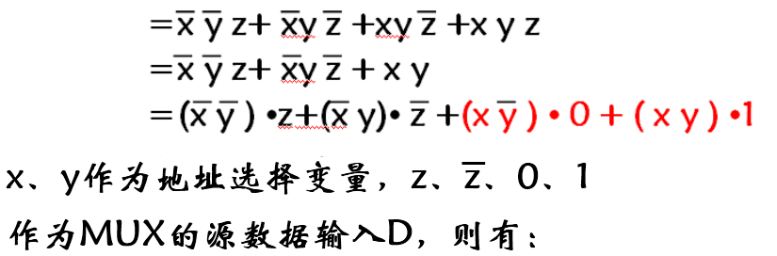
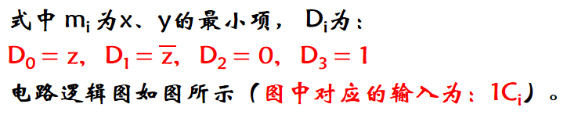
②用“四选1”多路选择器实现该三变量逻辑函数
将函数 F 改写成变量表达式： F (x,y,z) = ∑ m³ (1,2,6,7)
½ 74LS153
y
A
x
B
1G
3
F =∑m_{i} D_{i}
= m₀ D₀ + m₁ D₁ + m₂ D₂ + m₃D₃
1C₀
z
1Y
F
i=1
1C₁
i=0
1
1C₂
+5V
1C₃
R

Slide 46
例2 F (x,y,z) = ∑m³ (1,2,3,6)
选用 4 输入 1 位多路选择器74LS153。
① 列出函数F的真值表（仅取值为1的部分）
m_{i} | x y | z | C_{i}
m₁ m₂ m₃ m₆ | 0 0 0 1 0 1 1 1 | 1 0 1 0 | C₀ = z C₁ = 1 C₃ = z
½ 74LS153
y
A
x
B
1G
z
1C₀
1Y
F
+5V
1C₁
1C₂
1
1C₃
x
y
 | 0 | 1
0 | z | 0
1 | 1 | z

Slide 47
例2 F (x,y,z) = ∑m³ (1,2,3,6)，用74LS153实现。
② 列出函数F的卡诺图
xy
z
 | 1 | 1
1 | 1
½ 74LS153
y
A
x
B
1G
z
1C₀
C₀ = z
+5V
1Y
F
1C₁
C₁ = 1
1C₂
1
1C₃
C₂ = 0
C₃ = z

Slide 48
例3 F(w,x,y,z) = ∑m⁴ (3,4,5,6,7,9,10,12,14,15)
①选择有三个输入选择变量的 8 输入 1 位多路选择器
74LS151。将w、x、y分别接入地址端，z 接入数据端。
wx
yz
 | 1 | 1
 | 1 |  | 1
1 | 1 | 1
 | 1 | 1 | 1
74LS151
EN
y
A
x
B
w
C
D₀
Y
F
z
D₁
Y
D₂
D₃
D₀ = 0
D₁ = z
D₂ = 1
D₄
1
D₅
D₃ = 1
D₄ = z
D₅ = z
D₆
+ 5V
D₇
D₆ = z
D₇ = 1

Slide 49
例3 F(w,x,y,z) = ∑m⁴ (3,4,5,6,7,9,10,12,14,15)
②选择4 输入 2 位多路选择器74LS153。
将w、x、y作为地址端，z 作为数据端。
wx
74LS153
yz
y
A
x
B
 | 1 | 1
 | 1 |  | 1
1 | 1 | 1
 | 1 | 1 | 1
w
1G
1C₀
1Y
z
1C₁
+5V
1C₂
1C₃
≥1
F
1
2G
1
2C₀
D₁ = z
2Y
当w=0 时：D₀ = 0
2C₁
D₂ = 1
D₃ = 1
2C₂
③ 或门
不能忘！
2C₃
当w=1 时：D₄ = z
D₅ = z
D₆ = z
D₇ = 1

Slide 50
2.4.4 比较器和加法器
1）比较器
比较器是对两个位数相同的二进制整数进行数值比较，并判断其大小关系的逻辑器件。
比较大小关系的结果有三种：
大于(>)、等于(＝) 、小于(<)
相等的比较过程
相等比较的过程总是从高位开始比较，只有当相同位比较结果相等时，才进行低位比较。因此，两个一位二进制数的比较是整个比较器操作的基础。

Slide 51

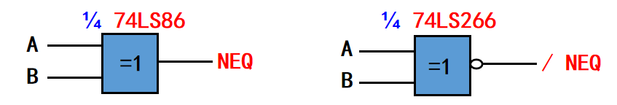
例 四位二进制数的相等比较器。
判断两个一位二进制数是否相等，可用异或门、异或非门(同或门)实现，其逻辑表达式为：
对应的两个逻辑电路如下图所示。
同理，异或门及异或非门也可以实现两个多位数的比较。
NEQ = (A₀⊕B₀) + (A₁⊕B₁) + (A₂⊕B₂) + (A₃⊕B₃)

Slide 52
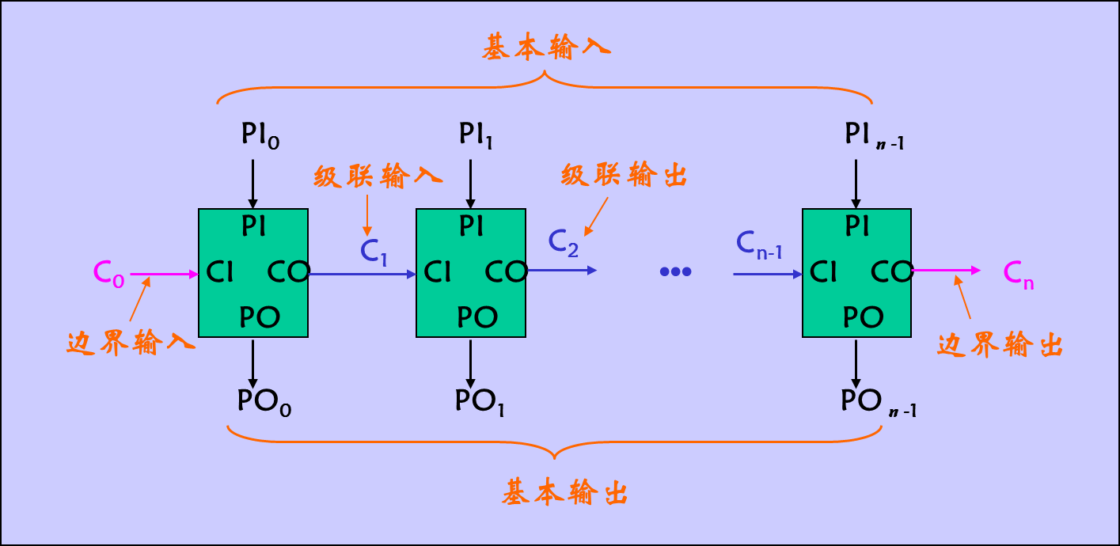
（1）重复电路 （串行组合电路）
串行重复电路是一种组合逻辑电路，它包含几个同样的模块，每个模块有四种类型的输入和输出：
基本输入、基本输出、级联输入、级联输出，其中：最左边的级联输入称为边界输入，最右边的级联输出称为边界输出。
电路的一般结构如图所示：
PI和PO理解为向量

Slide 53
串行电路的重复操作步骤如下：
串行电路非常适用于简单、重复的逻辑运算问题，用串行重复电路可以组成串行比较器、串行加法器和减法器等。
PI和PO理解为向量
⑴ C₀ 置初值，并置 i 为0；
⑵ 用C_{i} 和 PI_{i} 运算得到 PO_{i}和 C_{i +1} ；
⑶ i + 1 → i；
⑷ 如果 i 小于 n，返回步骤⑵。
在串行重复电路中，通过提供给各个模块基本的输入 PI₀ ~ PI_{n} ，
利用模块的串行级联完成步骤⑵～⑷的循环。
下面举例说明。

Slide 54
例 串行重复比较电路
判断二个 n 位2进制数是否相等的串行比较电路，如图(b)所示：
一位串行比较模块参见图(a)
x
y
=1
EQO
&
EQI
( a )
完整的 n 位串行比较电路参见图(b)
x₀
y₀
x₁
y₁
x_{n-1}
y_{n-1}
CMP
EQ₁
CMP
EQ₂
EQ_{n-1}
CMP
EQ₀
EQI
EQO
EQI
EQO
•••
EQI
EQO
EQ_{n}
( b )
比较模块
比较模块
比较模块

Slide 55
（2） 超前电路
在串行电路中，计算延迟时间随着参与运算的位数n的增加而增大。为了提高速度，采用超前电路。即各个模块直接产生供超前电路进行运算的中间信号，由超前电路对这些信号同时进行处理，从而产生输出结果。超前电路框图如下图所示。
基本输入
PI₀
PI₁
PI_{n}
PI
PI
PI
模块
模块
模块
CPO
CPO
•••
CPO
CPO₀
CPO₁
CPO_{n}
CPI₀
CPI₁
•••
CPI_{n}
C₀
CI
超前电路
CO
C_{n}
边界输入
CPO₀
CPO₁
•••
CPO_{n}
边界输出
•••
PO₀
PO₁
PO_{n}
基本输出

Slide 56
例 超前相等比较器
基本输入： x_{i} 和 y_{i}
边界输入： EQ₀
边界输出： EQ_{n}
中间变量： CPQ_{i}
(i = 0,1, …,n)
CPQ_{i} = x_{i} ⊕ y_{i} i = 0,1, …,n-1
EQ_{n} = EQ₀ • CPQ₀ • CPQ₁ • … • CPQ_{n-1} (a)
= EQ₀ + CPQ₀ + CPQ₁ + … + CPQ_{n-1} (b)
EQ₀
EQ₀
1
x₀
/CPQ₀
x₀
CPQ₀
y₀
=1
y₀
=1
x₁
/CPQ₁
x₁
CPQ₁
y₁
=1
EQ_{n}
y₁
=1
&
EQ_{n}
&
• • •
• • •
X_{n-1}
/CPQ_{n-1}
X_{n-1}
CPQ_{n-1}
Y_{n-1}
=1
Y_{n-1}
=1
（a）与门实现
（b）或非门实现
Notes:
此图中用了CPQ，上页用的是CPO，最好要统一起来。

Slide 57
（3）MSI比较器
四位比较器74LS85
① 电路的逻辑符号
② 一个 输入处理模块的
逻辑框图
74LS85
ALTBIN
ALTBOUT
AEQBIN
AEQBOUT
AGTBIN
AGTBOUT
&
PL_{i}
A₀
B₀
A_{i}
A₁
1
&
B₁
≥1
PE_{i}
A₂
&
B₂
B_{i}
1
A₃
B₃
&
PG_{i}

Slide 58
③ 逻辑表达式
&
PL_{i}
A_{i}
1
&
≥1
PE_{i}
&
B_{i}
1
四位二进制比较器有四个输入处理模块，产生了 12个中间变量，它们是：
&
PG_{i}
PG₀=A₀ B₀ ； PE₀= A₀ ⊕ B₀ ； PL₀=A₀ B₀
PG₁=A₁ B₁ ； PE₁= A₁ ⊕ B₁ ； PL₁=A₁ B₁
PG₂=A₂ B₂ ； PE₂= A₂ ⊕ B₂ ； PL₂=A₂ B₂
PG₃=A₃ B₃ ； PE₃= A₃ ⊕ B₃ ； PL₃=A₃ B₃
如何才能整个电路的三个输出结果呢？

Slide 59
四位比较器的输出逻辑表达式
AGTBOUT = (A>B) + (A=B) •AGTBIN
= PG₃+PE₃• PG₂+ PE₃• PE₂• PG₁ + PE₃• PE₂• PE₁• PG₀
+ PE₃• PE₂• PE₁• PE₀• AGTBIN
AEQBOUT = (A=B) •AEQBIN
= PE₃• PE₂• PE₁• PE₀• AEQBIN
ALTBOUT = (A<B) + (A=B) •ALTBIN
= PL₃+PE₃• PL₂+ PE₃• PE₂• PL₁ + PE₃• PE₂• PE₁• PL₀
+ PE₃• PE₂• PE₁• PE₀• ALTBIN
⑤ 逻辑电路图
74LS85的逻辑符号，参见书P84图2.71
Notes:
从逻辑表达式就可以知道，A3和B3是最高有效位，A0和B0是最低有效位。

Slide 60
⑥ 74LS85比较器的级联
+5V
举例 用三个74LS85级联构成 12 位比较器(待比较数XD与YD各12位)。
74LS85
74LS85
74LS85
XGTY₄
XGTY₈
XGTY
ALTBIN
ALTBOUT
ALTBIN
ALTBOUT
ALTBIN
ALTBOUT
XEQY₄
XEQY₈
XEQY
AEQBIN
AEQBOUT
AEQBIN
AEQBOUT
AEQBIN
AEQBOUT
XLTY₄
XLTY₈
XLTY
XD₀
AGTBIN
AGTBOUT
AGTBIN
AGTBOUT
AGTBIN
AGTBOUT
XD₄
XD₈
A₀
A₀
A₀
YD₀
YD₄
YD₈
B₀
B₀
B₀
XD₁
XD₅
XD₉
A₁
A₁
A₁
YD₁
YD₅
YD₉
XD₂
B₁
XD₆
B₁
XD₁₀
B₁
A₂
A₂
A₂
YD₂
YD₆
YD₁₀
XD₃
B₂
XD₇
B₂
XD₁₁
B₂
A₃
A₃
A₃
YD₃
YD₇
YD₁₁
B₃
B₃
B₃
XD_{[0~11]}
YD_{[0~11]}
Notes:
有两种数据比较法：高位在前和高位在后；目前这种接法最好。

Slide 61
八位比较器74LS682
74LS682有两个低有效输出端：PEQQ(等于) 及 PGTQ(大于)
逻辑符号及各种条件输出如下图所示。
P₀
74LS682
Q₀
1
PEQQ( = )
P₁
Q₁
1
PGTQ( ＞)
PEQQ
≥1
PGTQ( ≥ )
PGTQ
/ PEQQ( ≠ )
/ PGTQ( ≯ )
&
PLTQ( ＜ )
P₇
Q₇
&
/ PLTQ( ≮ )

Slide 62

2） 加法器
半加器的 HS 和 CO 的逻辑表达式为：
逻辑符号如右图所示。
半加器
x
HS
y
CO
全加器的 S 和 C_{out} 的逻辑表达式为：
S = x⊕y ⊕C_{in}
C_{out} = x • y + x • C_{in} + y • C_{in}
逻辑符号如下图所示。
74LS183
1A
1∑
1B
1C_{n+1}
1C_{n}
全加器
用于级联时的全加器符号
X
S
X
Y
1A
C_{in}
2∑
Y
C_{out}
1B
C_{in}
C_{Out}
1C_{n}
2C_{n+1}
S

Slide 63
（1）n位加法器（行波加法器,串行加法器）
n个全加器级联，每个全加器处理两个一位二进制数相加，则可以构成两个n位二进制数相加的加法器。由于进位信号是逐级地由低位向高位产生，又称为行波加法器。
x_{n-1}
y_{n-1}
x_{n-2}
y_{n-2}
x₀
y₀
C_{n}
X
Y
C_{n-1}
X
Y
C_{n-2}
C₁
X
Y
C₀
C_{out}
C_{in}
C_{out}
C_{in}
•••
C_{out}
C_{in}
S
S
S
S_{n-1}
S_{n-2}
S₀
由于进位信号逐位产生，这种加法器速度低。最坏的情况时进位从最低位传送至最高位。行波加法器的最大运算时间为：
T_{ADD} = T_{XYCOUT} + (n-2) • T_{CINCOUT} + T_{CINS}
其中： T_{XYCOUT} 是最低位全加器中由 x 和 y 产生进位C_{out} 的延迟时间， T _{CINCOUT} 是中间位全加器中由 C_{in} 产生 C_{out} 的延迟时间，T_{CINS} 是最高位全加器中由 C_{in} 产生 S 的延迟时间。
Notes:
其实，这种加法器的计算延时没有必要这样严格分为三类！因为产生进位与产生本位和的时间是一样的。

Slide 64
（2）超前进位加法器
超前进位加法器的结构框图如下图所示：
x_{n-1}
y_{n-1}
x_{n-2}
y_{n-2}
x₀
y₀
X
Y
X
Y
X
Y
G
C_{in}
C_{n-1}
G
C_{in}
C_{n-2}
•••
G
C_{in}
C₀
P
S
P
S
P
S
S_{n-1}
S_{n-2}
S₀
G_{n-1}
P_{n-1}
C_{n-1}
G_{n-2}
P_{n-2}
C_{n-2}
G₀
P₀
S_{n}
C_{n}
超前进位发生器
输入处理模块的逻辑表达式为：
S = x⊕y ⊕C_{in} = P ⊕C_{in} ，令G = x • y ， P = x ⊕ y
C_{out} = x • y + (x ⊕ y ) C_{in} = G + P • C_{in}
如何通过超前
电路得到各C_{i} ？

Slide 65
例 三位二进制加法的进位输出可写成：
可以由二个半加器组成的一个全加器构成输入处理模块，如下：
x_{i}
y_{i}
P_{i}
C_{in}
x
y
=1
=1
S
X
Y
G_{i}
G
C_{in}
C_{i}
&
&
P
S
≥1
P_{i}
S_{i}
G_{i}
C_{out}
co
s
C₁ = G₀ + P₀ • C₀
C₂ = G₁ + P₁ • C₁ = G₁ + P₁ • (G₀ + P₀ • C₀) = G₁ + P₁ • G₀ + P₁ • P₀ • C₀
C₃ = G₂ + P₂ • C₂ = G₂ + P₂ • (G₁ + P₁ • G₀ + P₁ • P₀ • C₀)
= G₂ + P₂ • G₁ + P₂ • P₁ • G₀ + P₂ • P₁ • P₀ • C₀
逻辑图参见教材P87图2.77。
特点：所有进位都是同时产生的，故电路延时时间与位数多少无关。
在位数较多时其运算速度比行波加法器的要快得多。
c₂
c
s
u2
h_adder
a
b
c₁
s₁
c
s
h_adder
u1
a
b
a
b
ci

Slide 66
（3） MSI加法器74LS283
这是一个快速进位四位二进制加法器。 逻辑符号如下所示。
可以用74LS283级联构成 n 位加法器，级联方式为：
片内（4位）超前进位； 片间为行波进位
74LS283
例1 用MSI四位二进制加法器实现两个一位
十进制8421BCD码的加法器。
一位8421BCD码所能表示的值是 0~9；
两个8421BCD码相加所得和的范围是0~18；
如果其和的范围在 0~9 之间，则不需要进
行校正；
如果其和在 10~18 之间，则必须进行校正。
参见下页真值表所示。
C₀
A₀
S₀
B₀
S₁
A₁
B₁
S₂
A₂
S₃
B₂
A₃
C₄
B₃

Slide 67
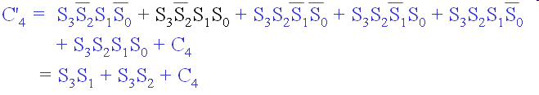
两个一位8421码相加之和的校正表
十进 | 未校正 BCD码和 | 校正的 BCD码和 | 十进 | 未校正 BCD码和 | 校正的 BCD码和
制数 | C₄ S₃ S₂ S₁ S₀ | C₄' S₃' S₂' S₁' S₀' | 制数 | C₄ S₃ S₂ S₁ S₀ | C₄' S₃' S₂' S₁' S₀'
0 1 2 3 4 5 6 7 8 9 | 0 0 0 0 0 0 0 1 0 0 1 0 0 0 1 1 0 1 0 0 0 1 0 1 0 1 1 0 0 1 1 1 1 0 0 0 1 0 0 1 | 0 0 0 0 0 0 0 1 0 0 1 0 0 0 1 1 0 1 0 0 0 1 0 1 0 1 1 0 0 1 1 1 1 0 0 0 1 0 0 1 | 10 11 12 13 14 15 16 17 18 | 1 0 1 0 1 0 1 1 1 1 0 0 1 1 0 1 1 1 1 0 1 1 1 1 1 0 0 0 0 1 0 0 0 1 1 0 0 1 0 | 1 0 0 0 0 1 0 0 0 1 1 0 0 1 0 1 0 0 1 1 1 0 1 0 0 1 0 1 0 1 1 0 1 1 0 1 0 1 1 1 1 1 0 0 0

Slide 68
两个一位8421码加法器的逻辑图
当和需要校正(即C₄′= 1)时，则需作+0110(+6)校正。
y₃
x₃
y₂
x₂
y₁
x₁
y₀
x₀
B₃
A₃
B₂
A₂
B₁
A₁
B₀
A₀
C₀
74LS283
C₄
S₃
S₂
S₁
S₀
C₄′
1≤
&
&
B₃
A₃
B₂
A₂
B₁
A₁
B₀
A₀
C₀
74LS283
C₄
S₃
S₂
S₁
S₀
S₃'
S₂'
S₁'
S₀'

Slide 69
作业
2.13,2.14,2.15,2.18,2.19

